Slide 1
软件工程基础开发入门
  教师：张引
  助教：郑铜亚

Slide 2
Web开发入门
开发框架：Python Flask/Java Spring/node.js
样例项目：https://github.com/miguelgrinberg/microblog
项目博客：https://blog.miguelgrinberg.com/post/the-flask-mega-tutorial-part-i-hello-world
中文博客：https://juejin.im/entry/5af569076fb9a07aa34a5077
2020年春夏学期－软件工程实验

Slide 3
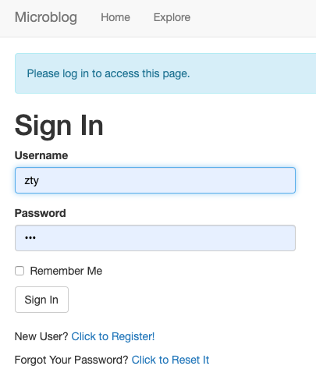
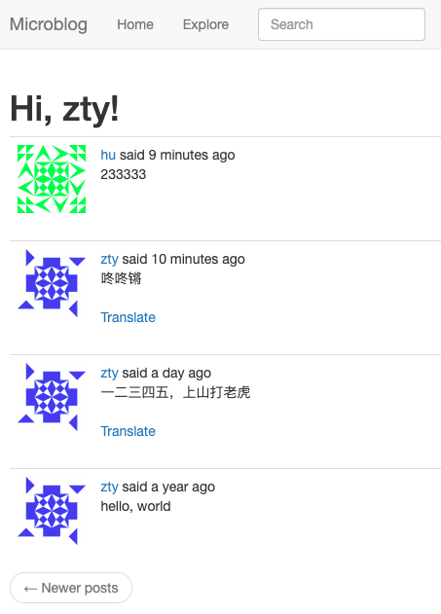
Web开发入门
开发框架：Python Flask/Java Spring/node.js
2020年春夏学期－软件工程实验

Slide 4
microblog启动
开发工具：VSCode https://code.visualstudio.com/
安装事项：
  安装Python3.5+（清华镜像）
    https://mirror.tuna.tsinghua.edu.cn/help/anaconda/
    https://mirror.tuna.tsinghua.edu.cn/help/pypi/
  进入microblog目录，创建venv环境
    cd microblog && python3 –m venv venv
  安装相关库
    source venv/bin/activate
    pip install –r requirements.txt
  启动microblog应用
    flask run，浏览器打开http://127.0.0.1:5000
2020年春夏学期－软件工程实验

Slide 5
Web应用浅析
浏览器
app/templates/*
服务器
app/main/*
数据库
app/models.py
app.db
路径：/
函数：app.main.routes.py#L26
127.0.0.1:5000
路径：/login
函数：app.auth.routes.py#L14
templates/auth/login.html
User.query.filter_by
templates/index.html
app.main.routes.py
/或者/index
/explore, /search, /messages
/notifications, /edit_profile
/user/<username>
/follow/<username>
/unfollow/<username>
app.models.py
表: User, Post, Message
Notification, Task
2020年春夏学期－软件工程实验

Slide 6
模版
顾名思义就是一个框架，在框架中对网站风格，色彩，布局等内容做出设定，填入自定义内容即可生成想要的页面。
模板示例：
<html>
<head>
<title>{{ title }} - Microblog</title>
</head>
<body>
<h1>Hello, {{ user.username }}!</h1>
</body>
</html>
上述模板中{{…}}是动态内容，只有在运行时才知道具体表示成什么样子。

Slide 7
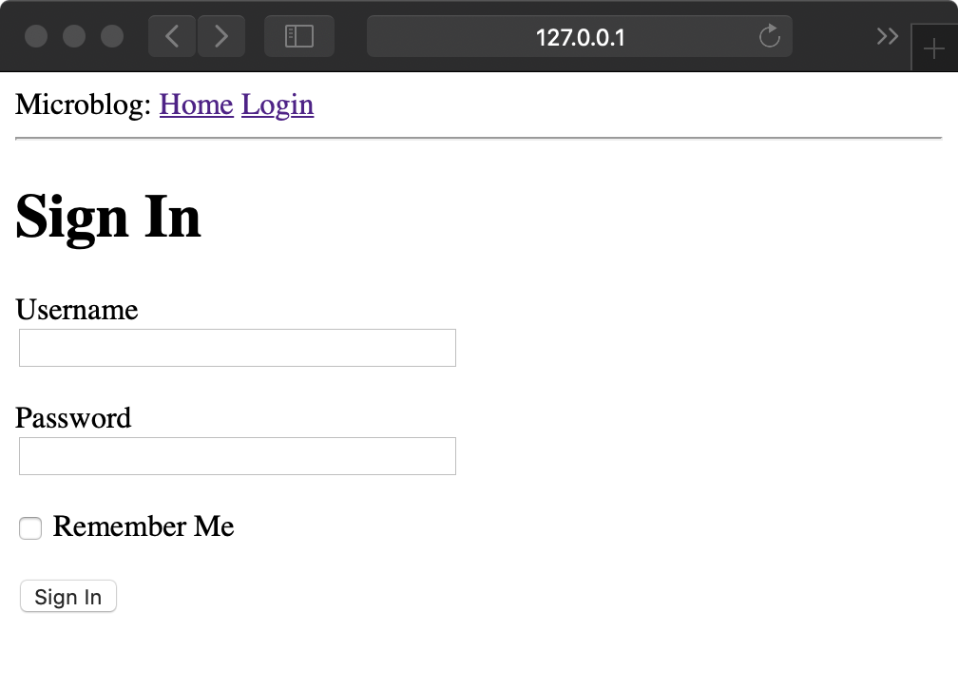
表单
Web表单是所有Web应用程序中最基本的组成部分之一。通常用来收集网页访问者提交的信息。
利用之前介绍的路由+模板，再添砖加瓦即可生成表单。

Slide 8
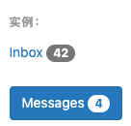
其他资源
Bootstrap组件 https://v3.bootcss.com/components/
Echarts https://xiaofan9.github.io/echarts-china-map/
2020年春夏学期－软件工程实验

Slide 9
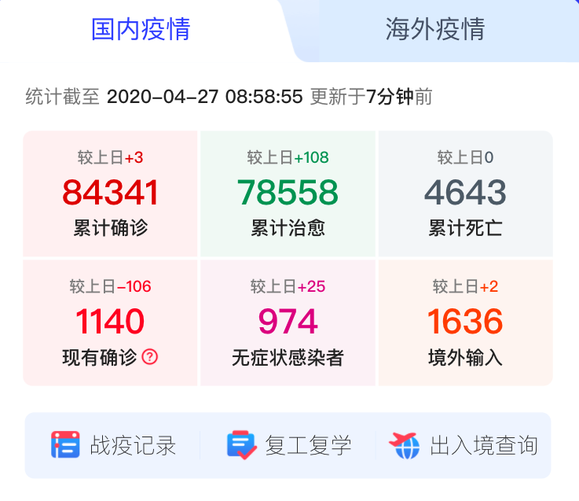
疫情管控系统简介
腾讯：https://news.qq.com/zt2020/page/feiyan.htm
2020年春夏学期－软件工程实验

